Slide 1
Neden “Egzersiz İlaçtır” Türkiye?
Prof. Dr. Haydar A. Demirel
Hacettepe Üniversity, Spor Bilimleri ve Teknolojisi YO
Tıp Fakültesi Spor Hekimliği AD
&
Active Living Association of Turkey

Slide 3
Fiziksel Hareketsizlik ve Dünyadaki Ölümler
Fiziksel hareketsizlik 2008 yılında dünya genelindeki toplam 57 milyon ölümün 5.3 milyonundan sorumludur!
I-Min Lee Effect of physical inactivity on major non-communicable diseases worldwide: an analysis of burden of disease and life expectancy. LANCET, July 201 p 9-19

Slide 4
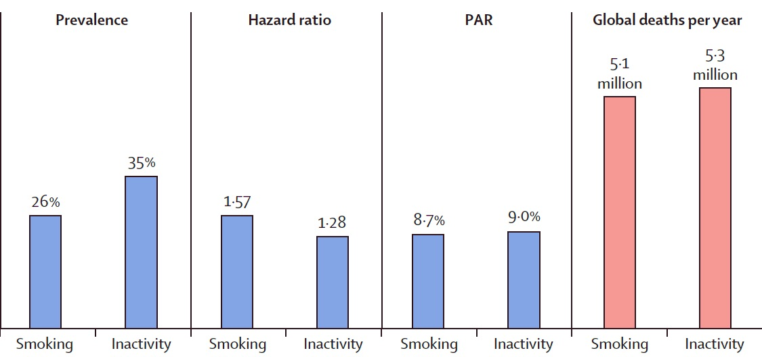
Sigara ve Fiziksel Hareketsizliğin Dünya Genelinde Ölümlere Etkisi
C P Wen, X Wu. Stressing harms of physical inactivity to promote exercise. THE LANCET Physical Activity · July, 2012
Notes:
Prevalence of smoking, population attributable risk (PAR), and global deaths for smoking were obtained from
WHO.7 Hazard ratio for all-cause mortality of smoking was obtained from meta-analysis studies.8,9 All inactivity
data were obtained from Lee and colleagues.
Getting the public to exercise is a public health priority because inactive people are contributing to
a mortality burden as large as tobacco smoking

Slide 5
Fiziksel Hareketsizliğin ve Bulaşıcı Olmayan Hastalıklara Etkisi
2008 yılında dünya genelinde ölümlerin %63’ü bulaşıcı olmayan hastalıkardan kaynaklanmaktadır.
I-Min Leeet.al. Effect of physical inactivity on major non-communicable diseases worldwide: an analysis of burden of disease and life expectancy, THE LANCET Physical Activity · July, 2012, p 9-12

Slide 6
Dünyada Fiziksel Hareketsizlik Nedeniyle Ölüm Riski
I-Min Lee Effect of physical inactivity on major non-communicable diseases worldwide: an analysis of burden of disease and life expectancy. LANCET, July 201 p 9-19

Slide 7
Türkiye’de Fiziksel Hareketsizlik Nedeniyle Ölüm Riski
I-Min Lee Effect of physical inactivity on major non-communicable diseases worldwide: an analysis of burden of disease and life expectancy. LANCET, July 201 p 9-19

Slide 8
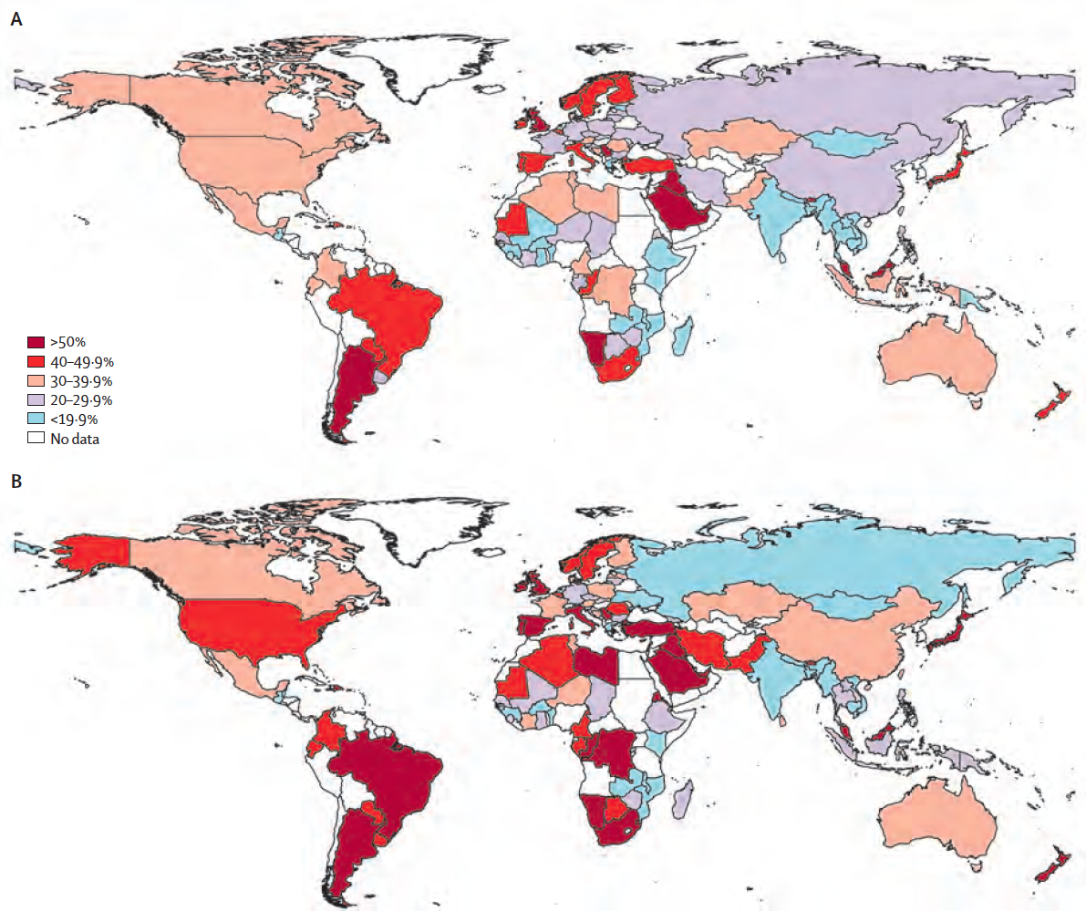
Dünyada 15yaş üstü Fiziksel Hareketsizliğin Yaygınlığı
Hallal et al. Global physical activity levels: surveillance progress, pitfalls, and prospects. LANCET July 18, 2012

Slide 9
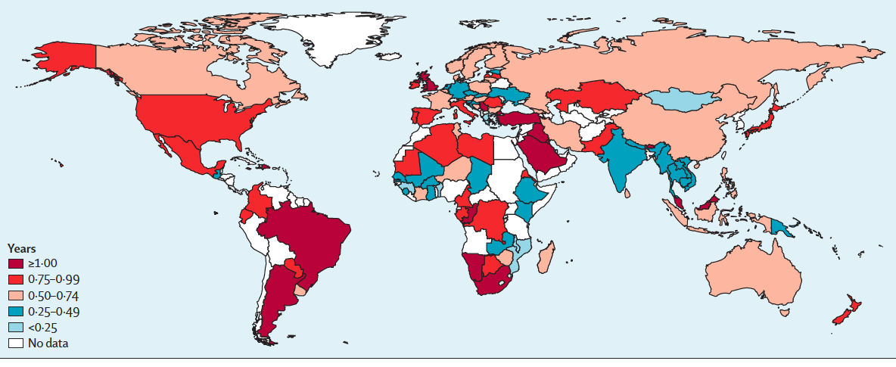
Dünyada Fiziksel Hareketsizliğin Ortadan Kaldırılmasıyla Kazanılacak Ömür
Medyan 0.68 yıl (0.41-0.95)
I-Min Lee Effect of physical inactivity on major non-communicable diseases worldwide: an analysis of burden of disease and life expectancy. LANCET, July 201 p 9-19

Slide 10
Türkiye’de Fiziksel Hareketsizliğin Ortadan Kaldırılmasıyla Kazanılacak Ömür
1.06 yıl!
I-Min Lee Effect of physical inactivity on major non-communicable diseases worldwide: an analysis of burden of disease and life expectancy. LANCET, July 201 p 9-19

Slide 11
Türkiye’de Hareketsiz Yaşam: Aktif Yaşam Araştırması
Only ¼ of the population is sufficient

Slide 12
Türkiye’de Hareketsiz Yaşam
Gençler ve 55+ yaş hareket etmiyor!
15-19: En hareketsiz grup

Slide 13
Türkiye’de Hareketsiz Yaşam
“Türkiye Beslenme ve Sağlık Araştırması” bireylerin %71.9’u hareketsiz
2011’de yapılan “Kronik Hastalıklar Risk Faktörleri Araştırması”na göre ülke genelinde kadınların %87’si, erkeklerin ise %77’sinin yeterli ölçüde fiziksel aktivite yapmadığı belirlenmiştir.

Slide 14
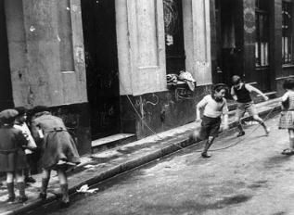
50 Yıl Öncesinin Çocukları

Slide 15
Zamane Çocuğu!

Slide 16
Daily Step Measurements
Decline in daily step counts?
Two consistant benchmarks for daily step: Sweden & US
Turkey has lower scores than both of them
Boys |  | 6 | 7 | 8 | 9 | 10 | 11 | 12
North America | Canada |  |  |  |  | 9000 | 15800
 | US | 12400 | 13100 | 13500 | 12900 | 12500 | 12500 | 12000
Europe | Czech Republic | 11900 | 8200
 | Sweden |  | 16500 | 15800 | 16400 | 18100 | 16750 | 16000
 | United Kingdom |  |  |  | 14000 | 13750
Other | Saudi Arabia |  |  |  | 13200 | 14750 |  | 12800
 | New Zealand |  | * |  | * |  | *
Girls |  | 6 | 7 | 8 | 9 | 10 | 11 | 12
North America | Canada |  |  |  |  | 8900 | 11100
 | US | 11100 | 11200 | 10900 | 11000 | 11100 | 11150 | 10600
Europe | Czech Republic | 10500
 | Sweden |  | 14000 | 14250 | 14500 | 14900 | 13300 | 13000
 | United Kingdom |  |  |  | 13100 | 10500
Other | Saudi Arabia |  |  |  | * | *
 | New Zealand |  | 14500 |  | 14400 |  | 13500
Notes:
No sig diff. btw age. sig. = 0,240
Sig. diff. btw cities. Sig. = 0,02
Sig. diff. Btw. Gender sig. = 0,00
No sig. diff. Btw bmi cat. Sig. = 0,328

Slide 17
90% of children is under the necessary daily step count.
15000 steps for boys in a day*
12000 steps for girls in a day*
*Cathrine T. L. & friends (2011) How many steps/day are enough? for children and adolescents, International Journal of Behavioral Nutrition and Physical Activity , 8:78

Slide 18
Sedenter Yaşam Yaygınlığı
Öğrencilerin yarısından fazlası günde 2 saat ve üzeri TV izliyor
England: %44 of children watch TV more than 2 hours
For primary school students sedentary acitivties more than 2 hours damages the body compositions, negatively effects social behaviours & academic success.*
*ttp://www.dhs.wisconsin.gov/health/physicalactivity/sites/Community/Childcare/ActiveEarly_PARecommendations.pdf
Notes:
No sig. difference btw. Gender categories in TV Viewing Frequency. Sig. = 0.402

Slide 19
Spora Katılım
31% İstanbul
34% Ankara
39% İzmir
28% Other*
%35 Boys
%28 Girls*
Notes:
Sig. diff. Btw age. Sig: 0.000
Other cities significantly lower sport course attandence. Sig: 0.001

Slide 20
Daha Fazla Gecikmeye Tahamülümüz Yok!

